Slide 1
БУЛІНГ. Шляхи боротьби з насильством
Notes:
Оригинальные шаблоны для презентаций: https://presentation-creation.ru/powerpoint-templates.html
Бесплатно и без регистрации.

Slide 2
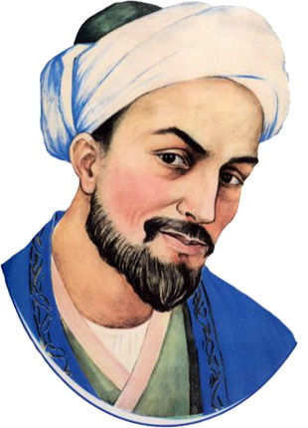
Якщо ти байдужий до страждань інших, ти не заслуговуєш називатися людиною. (Сааді)

Slide 3
Закон України
19 січня 2019 року набув чинності Закон України від 18.12.2018 року №2657-VIII «Про внесення змін до деяких законодавчих актів України щодо протидії булінгу (цькуванню)», яким закріплено поняття булінгу (цькування) та встановлено адміністративну відповідальність за його вчинення.

Slide 4
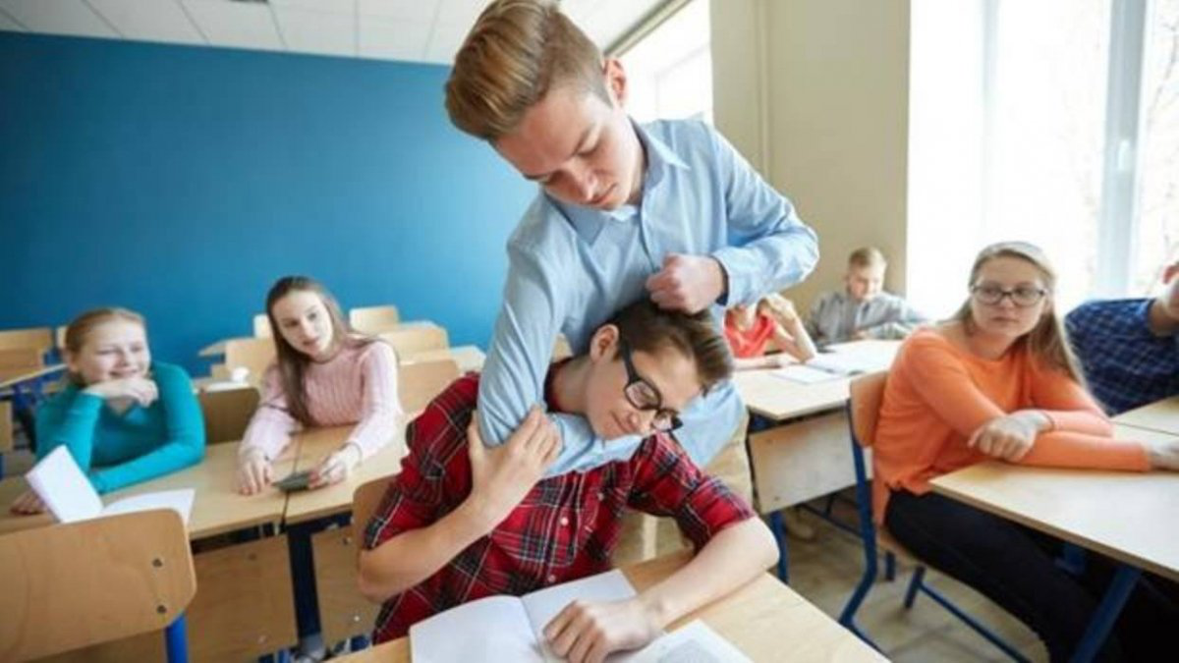
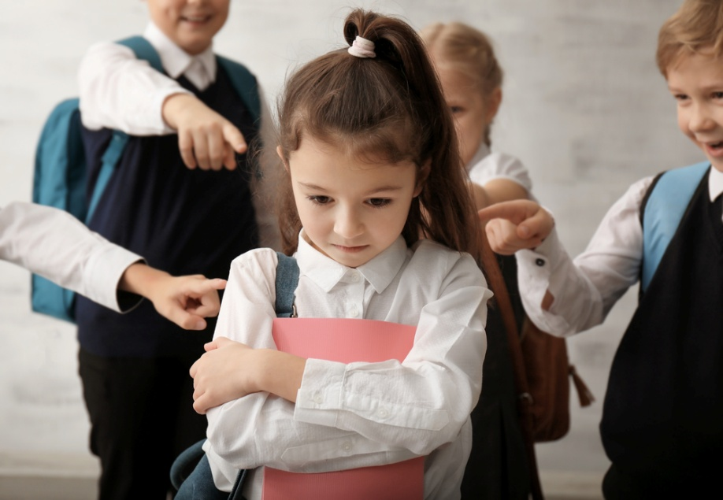
Булінґ (від англ. bully – хуліган, задирака, грубіян, «to bully» – задиратися, знущатися) –
тривалий процес свідомого жорстокого ставлення, агресивної поведінки з метою заподіяти шкоду, викликати страх, тривогу або ж створити негативне середовище для людини.

Slide 5
Булінг характеризують чотири головні компоненти:
агресивна і негативна поведінка
здійснюється систематично
відбувається у взаємостосунках, учасники
яких мають неоднакову владу та фізичні можливості
булінгова поведінка є навмисною

Slide 6
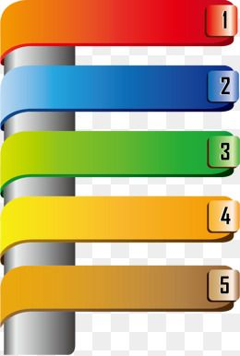
Основні механізми розвитку :
СТРАХ
ЗАЗДРОЩІ ТА КОНКУРЕНЦІЯ
БАЖАННЯ ПІДПОРЯДКОВУВАТИ ВЛАСНІЙ ВОЛІ
БАЖАННЯ ВИТІСНИТИ КОГОСЬ ІЗ ГРУПИ
БАЖАННЯ ПРИНИЗИТИ ІНШОГО

Slide 7
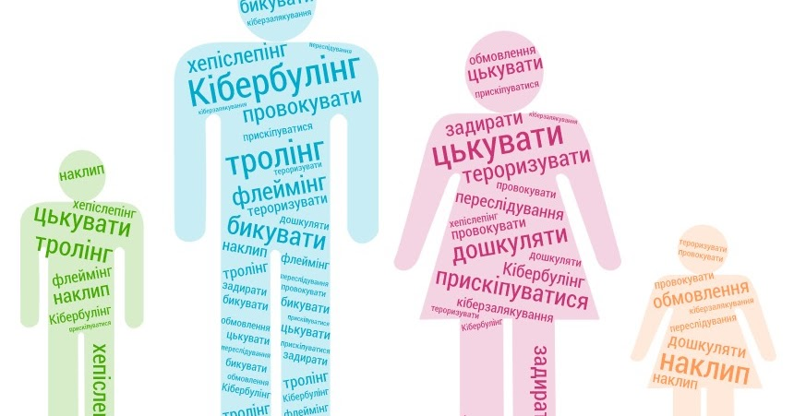
БУЛІНГ БУВАЄ:
фізичний (побиття, підніжки, блокування, штовхання тощо);
вербальний (словесні знущання, залякування, плітки та образливі вислови, наприклад, про зовнішній вигляд дитини, її вагу, здоров’я, особливості стилю одягу);
соціальний (ізоляція дитини, бойкот, її навмисне відсторонення від групи на перервах, в їдальні, під час позашкільної діяльності тощо).

Slide 8
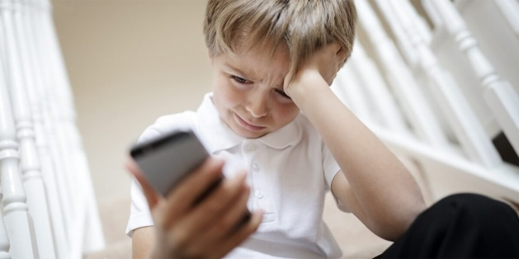
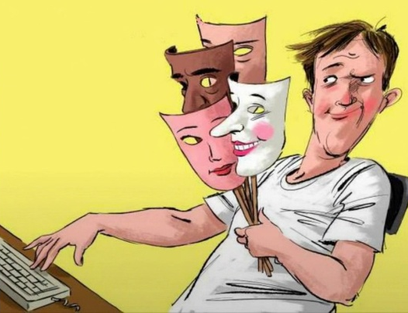
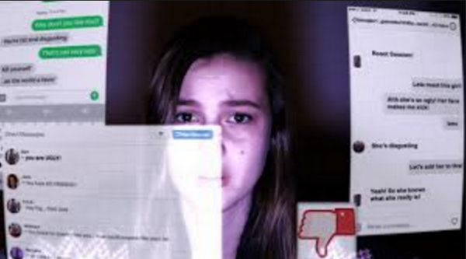
КІБЕРБУЛІНГ
Проблема 21 сторіччя
КІБЕРБУЛЕРИ
замість підніжок пишуть агресивні смски;
замість стусанів — надсилають повідомлення з погрозами у соцмережі;
замість насмішок — розповсюджують конфіденційні дані про однолітків та створюють фальшиві профілі.

Slide 9
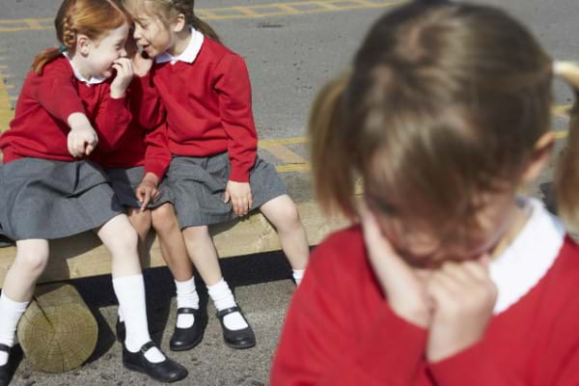
РОЛЬОВА СТРУКТУРА БУЛІНГУ МАЄ ТРИ ЕЛЕМЕНТИ:
булер, або булі: переслідувач, агрессор;
жертва;
спостерігачі.

Slide 10
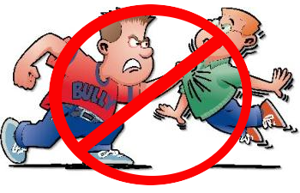
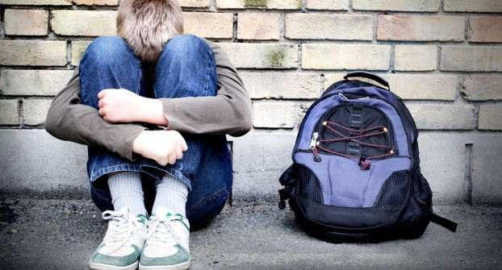
Риси дітей-жертв
ВОНИ ПОЛОХЛИВІ, ЧУТЛИВІ,
ЗАМКНУТІ ТА СОРОМ’ЯЗЛИВІ.
ВОНИ СХИЛЬНІ ДО ДЕПРЕСІЇ І ЧАСТІШЕ ЗА СВОЇХ РОВЕСНИКІВ ДУМАЮТЬ ПРО ЗАВДАННЯ СОБІ ШКОДИ.
ВОНИ ЧАСТО ТРИВОЖНІ, НЕВПЕ-ВНЕНІ В СОБІ, НЕЩАСНІ І МАЮТЬ НИЗЬКУ САМООЦІНКУ.
НЕ МАЮТЬ ЖОДНОГО ДРУГА, СПІЛКУЮТЬСЯ З ДОРОСЛИМИ, ЧАСТІШЕ, НІЖ З ОДНОЛІТКАМИ.

Slide 11
ШТРАФИ ПЕРЕДБАЧЕНО ЗА ЗНУЩАННЯ
340–850 грн. – моральне чи фізичне насильство.
1700–3400 грн. – дії з особливою жорстокістю, повторне порушення.
Якщо правопорушення вчинили неповнолітні до 16 років, штраф сплачуватимуть батьки.

Slide 12
5 порад для батьків: як протидіяти булінгу

Slide 13
Розрізняйте булінг і непорозуміння

Slide 14
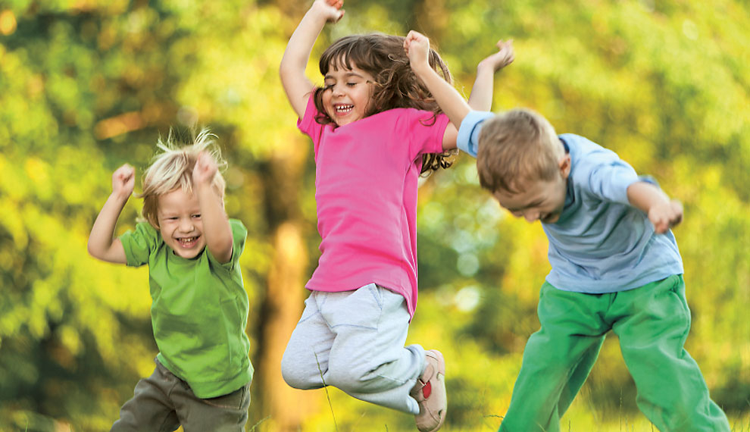
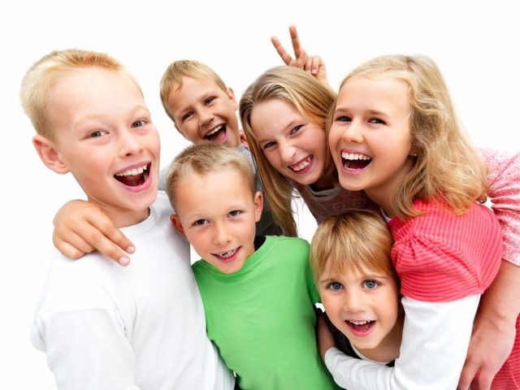
Заохочуйте до дружби
НАВЧИТИ ДИТИНУ ДРУЖИТИ З ОДНОЛІТКАМИ ПОЗА ШКОЛОЮ

Slide 15
НЕ ПРОЯВЛЯЙТЕ АГРЕСІЇ
Майте на увазі, що ваша мета припинити насильство, а не покарати винних!
Поясніть дитині, що зміни будуть відбуватися поступово, проте весь цей час вона може розраховувати на вашу підтримку.

Slide 16
Не залишайте дитину наодинці з проблемою

Slide 17
Пам'ятайте 116-111
БЕЗКОШТОВНИЙ НОМЕР НАЦІОНАЛЬНОЇ ДИТЯЧОЇ
«ГАРЯЧОЇ ЛІНІЇ»

